Slide 1
عين الحملة
العرض التقني — قاعدة البيانات والتطبيق (الإصدار 4 — مميزات الحج)
منظومة ذكية تتابع حضور أفراد الحملة وتحميهم من الانفصال.. حضورهم تحت نظرك في كل لحظة
منشورة وتعمل فعليًا على Supabase‏ · 38 جدولاً · تطبيق وموقع ولوحة تحكم متصلة بنفس القاعدة
Notes:
عين الحملة منصة لإدارة حملات الحج: تطبيق للحاج والمشرف، ولوحة تحكم للإدارة ومركز العمليات، وكلها تقرأ وتكتب من قاعدة واحدة على Supabase. الإصدار 4 أضاف مميزات الحج: المتابعة الذكية، وحدود المشاعر، والصحة، والأهل والرسائل المترجمة، وصفحة «حجّي».

Slide 2
خمسة محاور وظيفية — لماذا هذا التصميم؟
قاعدة البيانات مبنية لتخدم خمس وظائف رئيسية في التطبيق والموقع مباشرة
الهوية والتحكم بالوصول
1
4 أدوار (حاج، مشرف، إدارة، مركز عمليات)، ملف طبي وجهات طوارئ لكل حاج، وجلسات دخول آمنة
الحملة والمناسك
2
أفواج بسعة لا يتجاوزها النظام، و8 مناسك بترتيبها الشرعي من يوم التروية إلى طواف الوداع
التتبع والتجمعات
3
حضور بالتطبيق عند نقاط التجمع، وGPS داخل نطاقات آمنة، وتسجيل يدوي من المشرف — بدون أي جهاز خارجي
التنقلات بين المشاعر
4
رحلات الحافلات وحالتها، والرحلة الواحدة قد تخدم أكثر من فوج
السلامة والتواصل
5
تنبيهات الغياب والتأخر والخروج من النطاق و«أنا تائه»، وبلاغات SOS، وإشعارات وتعميمات
Notes:
كل محور يقابله جداول في القاعدة وشاشات في التطبيق ولوحة التحكم. هذا هو أساس التكافؤ بين البطاقة والتطبيق والموقع والقاعدة.

Slide 3
بنية قاعدة البيانات
38
38 جدولاً: 21 أساسية في 5 مجموعات (هنا)، و17 جديدة لمميزات الحج في 4 مجموعات (الشريحة التالية)
3 — التتبع والتنقلات
٦ جداول
2 — الحملة والمناسك
٣ جداول
1 — الهوية والمستخدمون
٥ جداول
locations · gatherings
attendance · location_pings
trips · trip_groups
campaigns · groups · rituals
users · pilgrims
supervisors · app_sessions
emergency_contacts
5 — الإشراف والتقارير
٣ جداول
4 — السلامة والتواصل
٤ جداول
ritual_reports · comments · activity_log
alerts · sos_requests
notifications · broadcasts
Notes:
هذه الجداول الأساسية الـ21 من الإصدار 2.1. الجداول الـ17 الجديدة في الشريحة التالية، والمخطط الكامل للـ38 في ملف ERD الجديد وفي schema.dbml.

Slide 4
الجداول الجديدة لمميزات الحج
17
17 جدولاً أُضيفت في الإصدارين 3 و4 دون المساس بالجداول الأساسية (عمودان جديدان فقط: alerts.meeting_point_id و pilgrims.allergies)
7 — حدود المشاعر والصحة
٤ جداول
6 — المتابعة الذكية
٤ جداول
sacred_sites · medications
medication_doses · wellness_checks
buddy_pairs · meeting_points
heat_readings · crowd_forecasts
9 — التشغيل وأدوات المناسك
٥ جداول
8 — الأهل والرسائل المترجمة
٤ جداول
lost_items · prep_tasks · prep_progress
ritual_counters · ritual_guides
family_links · voice_messages
voice_message_translations
voice_message_receipts
Notes:
أُضيفت 17 جدولاً في 4 مجموعات دون تغيير الجداول الأساسية، إلا عمودين: meeting_point_id في التنبيهات، وallergies في الحجاج لبطاقة المسعف.

Slide 5
علاقات وقيود مطبَّقة فعليًا
كل قيد هنا موجود في القاعدة الحية ومُختبر — ليس تصميمًا على الورق فقط
قيد CHECK يضمن end_date ≥ start_date لكل حملة
علاقة 1:1 بين alerts وsos_requests
✓
✓
فهرس فريد جزئي: جهة اتصال طارئة رئيسية واحدة فقط لكل حاج
مشرف المجموعة يُربط بجدول supervisors فعليًا، لا بأي مستخدم
✓
✓
رحلة واحدة يمكن أن تخدم أكثر من مجموعة معًا (trip_groups)
Trigger يمنع تجاوز السعة القصوى للمجموعة تلقائيًا
✓
✓
Trigger يحسب أولوية الحاج تلقائيًا من العمر والحالة الصحية
كل كتابة حساسة تمر عبر دوال ‎app_*‎ تتحقق من الجلسة والدور داخل الخادم
✓
✓
Notes:
أبرز قيدين جديدين: الأولوية التلقائية للحاج كبير السن أو صاحب الحالة الصحية، وأن التطبيق لا يكتب على الجداول مباشرة، بل عبر دوال تتحقق من صلاحية المستخدم.

Slide 6
الأداء وحماية البيانات
مبنية لتتحمّل بيانات حقيقية بأعداد كبيرة من الحجاج والمشرفين
5
76
38/38
21
106
Triggers تلقائية
دالة ‎app_*‎
Row Level Security
نوع ENUM
فهرس
updated_at، وسعة المجموعة، وأولوية الحاج، وصحة الرفيق، وموقع كل تنبيه
كل عمليات التطبيق واللوحة تمر عبرها بصلاحيات محددة
مفعّلة على كل الجداول بلا استثناء
بدل نصوص حرة، لضمان صحة القيم دائمًا
للمفاتيح الأساسية والأجنبية وحالات البحث المتكرر
Notes:
الأرقام محسوبة من القاعدة الحية نفسها بعد تشغيل الملفات 01 إلى 13 بالترتيب: 106 فهرس، 21 نوع ENUM، RLS على 38 جدولاً، 76 دالة app_*، و5 مُشغِّلات.

Slide 7
قاعدة بيانات تعمل الآن — ليست تصميمًا فقط
القاعدة الحية على Supabase، والتطبيق والموقع يقرؤون منها ويكتبون فيها الآن
supabase.com/dashboard/project/mlmjvuypiblaixwzmemd
PostgreSQL
1
محرك قاعدة بيانات علاقية كامل، سحابي
عين الحملة · 38 جدولاً (21 أساسية تظهر هنا + 17 للحج)
users
pilgrims
supervisors
Supabase
2
emergency_contacts
app_sessions
campaigns
منصة استضافة مُدارة، مشروع باسم «عين الحملة»
groups
rituals
locations
Seoul (ap-northeast-2)
3
gatherings
attendance
location_pings
منطقة الاستضافة
trips
trip_groups
alerts
متصلة بالتطبيق والموقع الآن
4
sos_requests
notifications
broadcasts
ain-alhamla2.netlify.app يقرأ ويكتب منها مباشرة
ritual_reports
comments
activity_log
Notes:
يمكن فتح Supabase أمام المشرفة وعرض الجداول والبيانات حيًا، ثم فتح الموقع والتطبيق لتبيين أن الشاشات تقرأ من نفس الجداول.

Slide 8
واجهة لكل نوع مستخدم — كلها من نفس القاعدة
كل شاشة تستدعي دوال ‎app_*‎ على Supabase‏، فلا توجد بيانات ثابتة داخل الواجهات
لوحة التحكم
تطبيق المشرف
تطبيق الحاج
الموقع · الإدارة ومركز العمليات
Flutter · ميداني
Flutter · 4 لغات
مؤشرات الحملة وتقارير المناسك
الخريطة الحية وأقرب المستجيبين
طابور الاستجابة للبلاغات
سجل العمل والتعليقات
قسم الحج: 5 صفحات جديدة
مجموعتي: حضور كل حاج وحالته
الخريطة: مواقع حجاج الفوج
التجمعات: فتح وإغلاق وتسجيل يدوي
التنبيهات وتعميم رسالة للفوج
الرسائل المترجمة ومن قرأها
الرئيسية: التجمع القادم والمسافة والسهم
الخريطة: الحملة ومشرفي والمجموعة
جدولي: المناسك بترتيبها الشرعي
SOS و«أنا تائه» وبطاقة الطوارئ
«حجّي»: دليل اليوم والعدّاد والأدوية والقبلة
app_kpis · app_live_positions · app_update_alert · app_smart_tick · app_season_report
app_board · app_create_gathering · app_manual_attendance · app_send_broadcast
app_me · app_today · app_check_in · app_trigger_sos · app_map_data · app_my_hajj
Notes:
هذا رد على ملاحظة المشرفة بتكييف الواجهات حسب نوع المستخدم: نفس الحساب يفتح واجهة مختلفة حسب دوره، والبيانات كلها من استعلامات حقيقية.

Slide 9
من الإصدار 2.1 — الخريطة تعمل بدون إنترنت
ضعف الشبكة في المشاعر من تحديات المشروع، فصار الجوال يحسب المسافة والاتجاه بنفسه
4
3
2
1
عند عودة الشبكة
بدون إنترنت
صور الخريطة
عند الاتصال
الحضور وSOS و«أنا تائه» تُرسل تلقائيًا بوقتها الأصلي
GPS + حساب المسافة والسهم وزمن المشي داخل الجهاز
تُنزَّل مرة لمنطقة الحملة فقط (منى وعرفات ومزدلفة والحرم)
app_map_data تُحفظ على الجهاز كل 5 دقائق: المواقع والتجمعات وآخر موقع للمشرف
0
أقل من 10 م.ب
434
اتصال مطلوب لحساب المسافة والاتجاه
حجمها على الجوال
صورة خريطة محفوظة لمنطقة الحملة
معادلات المسافة والاتجاه نفسها في الخادم والتطبيق، فالنتيجة واحدة بالإنترنت وبدونه
Notes:
المواقع الحية للآخرين تحتاج إنترنت، لكن الحاج يشوف آخر موقع معروف لمشرفه ومركز مجموعته، ويقدر يتصل بمشرفه من بطاقة الطوارئ المحفوظة.

Slide 10
الجديد في الإصدار 4 — مميزات الحج
ثماني مميزات صُمّمت لظروف الحج الفعلية: الزحام والحر والمسافات وتعدد اللغات
الأدوية و«أنت بخير؟»
5
مؤشر خطر الضياع ونظام الرفيق
1
جرعات اليوم وتنبيه الفائتة، وسؤال تلقائي عند توقف الحركة، وبطاقة المسعف
درجة لكل حاج من البعد وآخر ظهور والبطارية والعمر، وتنبيه فوري إذا انفصل عن رفيقه
رابط طمأنينة للأهل
6
نقطة اللقاء الذكية
2
صفحة عامة تُطمئن الأهل على حال الحاج دون كشف موقعه الدقيق
أقرب نقطة آمنة للحاج التائه، تصله باسمها في إشعار ويراها المشرف في البلاغ
رسائل المشرف بلغة كل حاج
7
الإجهاد الحراري ونبض الحشود
3
رسالة واحدة تصل مترجمة للعربية والإنجليزية والأردية والإندونيسية، مع معرفة من قرأها
حدّ حرارة حسب عمر الحاج وحالته الصحية، وأفضل وقت للرمي حسب الازدحام
«حجّي» وأدوات التشغيل
8
حدود المشاعر والمبيت بمنى
4
دليل اليوم وعدّاد الطواف والسعي والجمرات، والمفقودات، وقائمة التجهيز، وتقرير نهاية الحج
من داخل حد عرفة ومزدلفة ومنى ومن خارجه مع اتجاه الدخول، وساعات المبيت
كل ميزة لها جدولها ودالتها على القاعدة الحية — التفاصيل في مصفوفة التكافؤ (31 ميزة)
Notes:
كل ميزة من الثماني موجودة في القاعدة ولها دالة، وتظهر في اللوحة أو التطبيق أو كليهما. مصفوفة التكافؤ تربط كل ميزة بجدولها ودالتها وشاشتها.

Slide 11
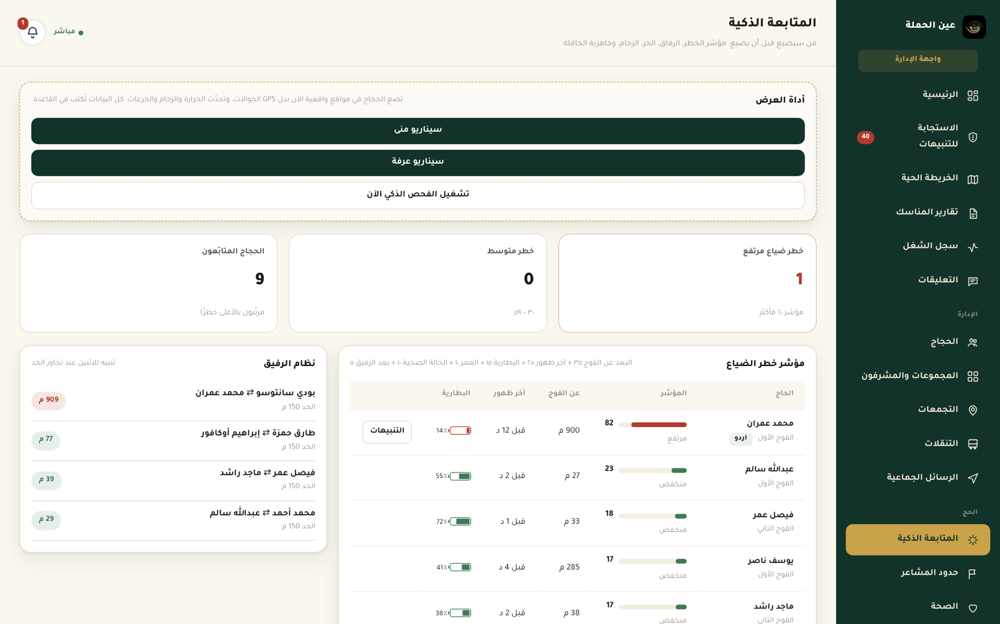
قسم الحج في لوحة التحكم — 5 صفحات جديدة
للإدارة ومركز العمليات، كلها تقرأ من القاعدة الحية وتتحدّث تلقائيًا
المتابعة الذكية
1
خطر الضياع، الرفيق، الحرارة، الحشود، جاهزية الحافلة
حدود المشاعر
2
داخل الحد أو خارجه على الخريطة، وتقرير المبيت بمنى
الصحة
3
الأدوية والجرعات، «أنت بخير؟»، بطاقة المسعف
الأهل والرسائل
4
روابط الطمأنينة والرسائل المترجمة ومن قرأها
التشغيل
5
المفقودات، جاهزية التجهيز، تقرير نهاية الحج
لقطة حقيقية من اللوحة بعد تشغيل سيناريو منى
Notes:
للعرض الحي: افتح اللوحة بحساب الإدارة، ثم المتابعة الذكية، وشغّل «سيناريو منى»، فتظهر التنبيهات ودرجات الخطر فورًا.

Slide 12
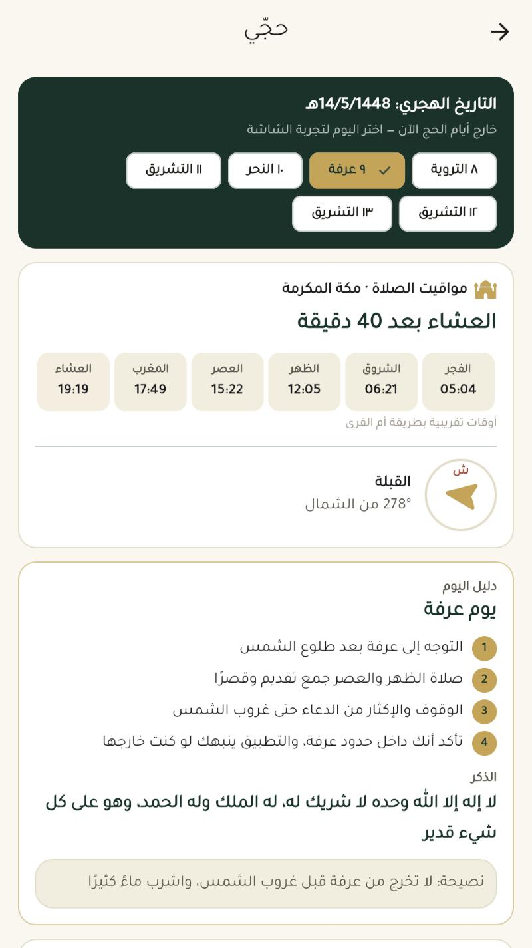
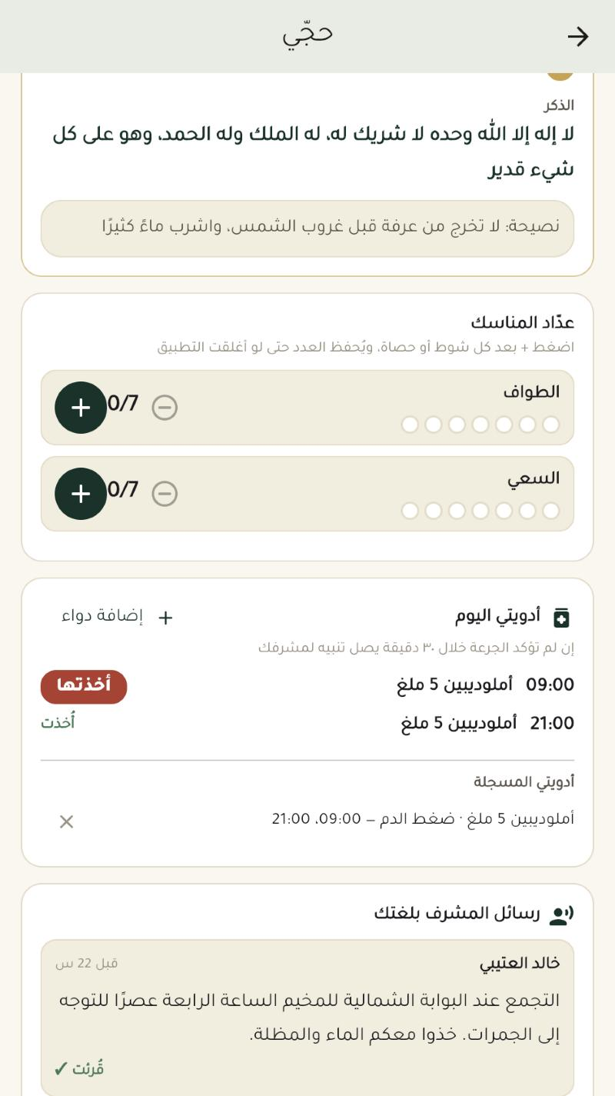
صفحة «حجّي» في تطبيق الحاج
كل ما يحتاجه الحاج في أيام المناسك في صفحة واحدة، بلغته (4 لغات)
التاريخ الهجري ويوم الحج
1
يعرف اليوم (التروية، عرفة، النحر…) ويعرض دليله بلغة الحاج
مواقيت الصلاة والقبلة
2
تُحسب على الجوال بتقويم أم القرى، وتعمل بدون إنترنت
عدّاد المناسك
3
الطواف والسعي والجمرات بالترتيب الشرعي، ويُحفظ في القاعدة
أدويتي اليوم
4
الجرعات بأوقاتها وزر «أخذتها»، وإضافة دواء
رسائل المشرف بلغتك
5
تصل بلغتك كما كتبها المشرف، وزر «قرأتها» يصل للمشرف
المفقودات و«أنت بخير؟»
6
بلاغ عن غرض مفقود، وسؤال تلقائي إذا توقفت الحركة
Notes:
صفحة «حجّي» تعرف يوم الحج من التاريخ الهجري، وتعرض الدليل بلغة الحاج. الصلاة والقبلة تُحسب على الجوال، والعدّاد والأدوية والرسائل تُحفظ في القاعدة.

Slide 13
التحقق والاختبار
كل ميزة جُرّبت على نسخة مطابقة للقاعدة الحية، ثم على القاعدة نفسها وعلى الموقع المنشور
4
76
38/38
0
54/54
تحديثات للقاعدة
دالة ‎app_*‎
Row Level Security
أخطاء Flutter
اختبار واجهة
v4.1 ← v4.4 طُبّقت على القاعدة الحية
منها 42 جديدة للحج، وكلها تتحقق من الجلسة
حتى الجداول الجديدة، بلا استثناء
التحليل والبناء ناجحان، والتطبيق منشور
آلية على اللوحة والتطبيق، كلها ناجحة
Notes:
54 اختبار واجهة آلي نجحت كلها على نسخة مطابقة للقاعدة، ثم جُرّبت الميزات يدويًا على القاعدة الحية والموقع المنشور ain-alhamla2.

Slide 14
بيانات تجريبية مُحمَّلة ومُتحقَّق منها
بيانات الإصدار 2.1 للجداول الأساسية (أدناه)، ثم بيانات v3/v4 تملأ الجداول الـ17 الجديدة
2
1
—
10
2
9
13
groups
campaigns
app_sessions
emergency_contacts
supervisors
pilgrims
users
4
3
11
41
8
7
8
trip_groups
trips
location_pings
attendance
gatherings
locations
rituals
12
8
6
2
23
2
10
activity_log
comments
ritual_reports
broadcasts
notifications
sos_requests
alerts
الجداول الجديدة مملوءة أيضًا: 4 أزواج رفقاء، 12 دواءً، 3 حدود مشاعر، 4 رسائل مترجمة إلى 9 ترجمات، 8 مفقودات، 8 أدلة أيام
Notes:
حسابات التجربة كلها بكلمة المرور Demo@1234، ومذكورة في ملف اقرأني.

Slide 15
الخطوات القادمة
ما بعد الإصدار 4
طبقة بث لحظي (Realtime)
تطبيق أندرويد وiOS
تحديث الخريطة والتنبيهات فورًا دون تحديث دوري
بناء نسخة الجوال من نفس كود Flutter مع صلاحية الموقع
4
3
2
1
PostGIS والحدود الرسمية
Supabase Auth
حدود المشاعر الرسمية بدقة أعلى بدل التقريبية الحالية
نقل تسجيل الدخول إلى نظام المصادقة الرسمي بدل الجلسات الخاصة
Notes:
كانت الخطوات القادمة في العرض السابق: ربط القاعدة الحقيقية ومميزات الحج، وتمت الآن. الباقي: نسخة الجوال، والمصادقة الرسمية، والبث اللحظي، والحدود الرسمية للمشاعر.

Slide 16
شكرًا لكم
تطبيق وموقع وقاعدة بيانات متصلة، منشورة وتعمل فعليًا — عين الحملة
الموقع والتطبيق:‏ ain-alhamla2.netlify.app
مخطط ERD‏:‏ dbdiagram.io/d/6aab2b53af7c3b0bd1fc3b78

